Slide 2
El Primero y Segundo Mandamiento
Lección 3

Slide 3
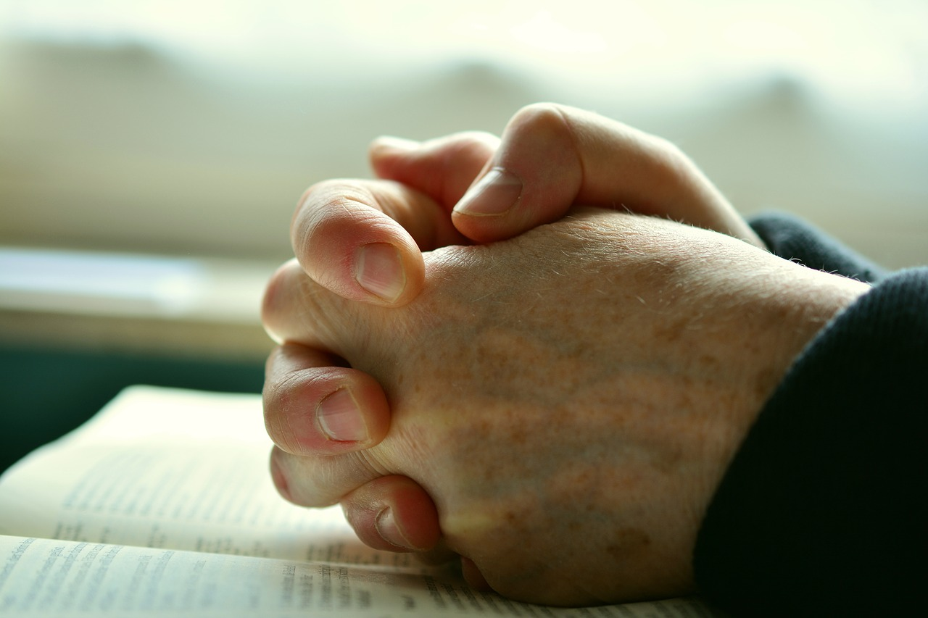
ORACIÓN
Querido Dios todopoderoso, perdónanos por no ponerte en primer lugar en nuestras vidas. Perdónanos por no acercarnos a ti en oración tan continuo como debemos. Perdónanos por no usar tu nombre cómo lo debemos. Te agradecemos por enviar a tu Hijo a hacer esas cosas perfectamente por nosotros como nuestro sustituto y para salvarnos del castigo que merecemos por esos pecados. Son perdonados. Ayúdanos a vivir en el gozo de tu salvación cada día de nuestras vidas. En el nombre de Jesús,
Amén.

Slide 4
Objetivos de la leccion 3
Repasar y analizar el primer y segundo mandamiento
Repasar el uso correcto y la aplicación práctica de estos dos mandamientos en la vida del creyente

Slide 5
REPASO
5 Minutos

Slide 6
¿Cuál es el primer y segundo mandamiento y que protege Dios con estos mandamientos?
Comparemos, veamos lo que otros han dicho​

Slide 7
1
No tendrás dioses ajenos delante de mí.

Slide 8
1
No tomarás el nombre de Jehová tu Dios en vano.

Slide 9
¿Qué quiere Dios que hagamos estos dos mandamiento?
Comparemos, veamos lo que otros han dicho​

Slide 10
3
Dios quiere que tememos, amemos y confiemos en él sobre todas las cosa

Slide 11
3
El nombre de Dios= todo lo que él revela acerca de sí mismo en las Escrituras.
Cada nombre enseña algo
“Jesús” Salva a su pueblo de sus pecados (Mateo 1:21).

Slide 12
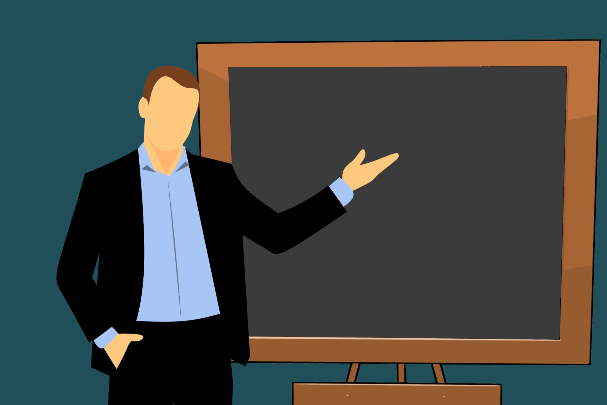
LECCIÓN 3
45 Minutos

Slide 13
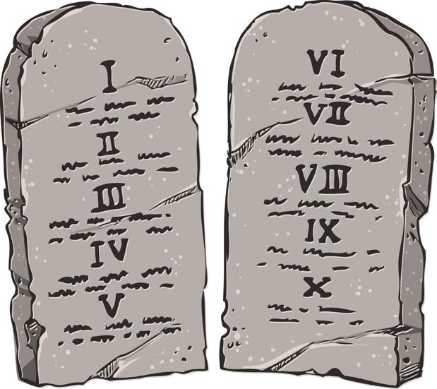
Las cosas que Dios todavía quiere que hagamos y lo que no quiere que hagamos

Slide 14
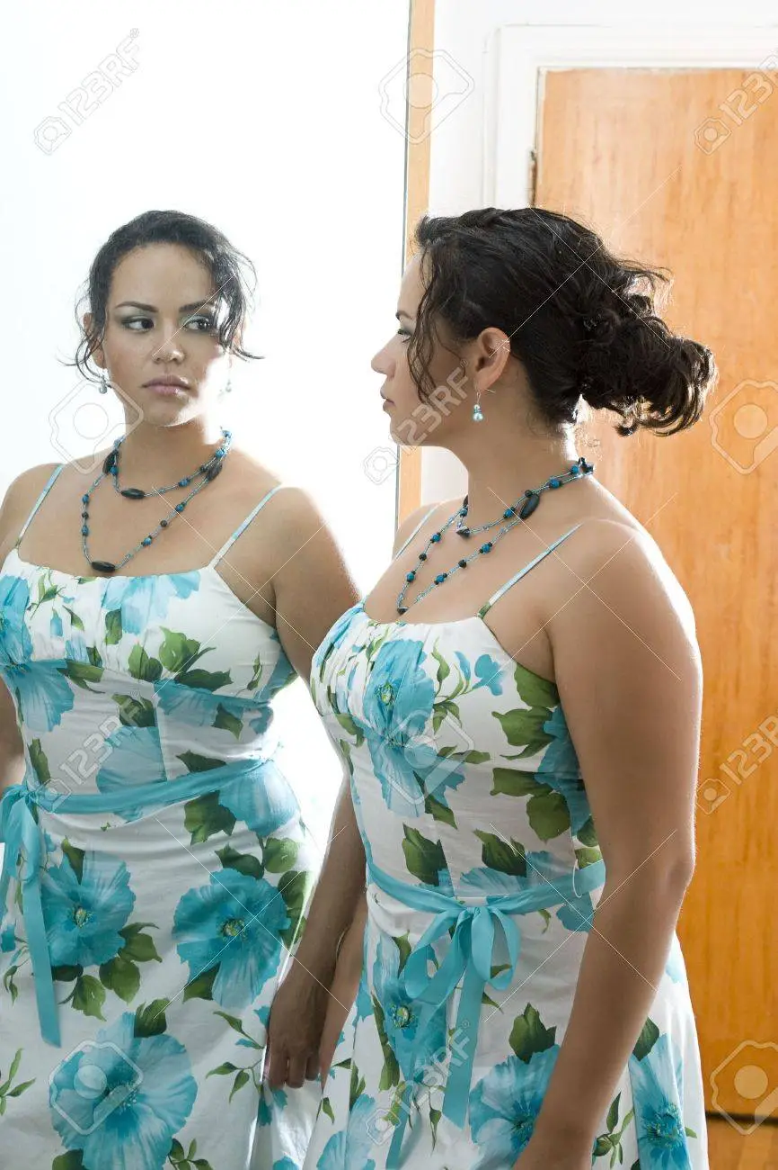
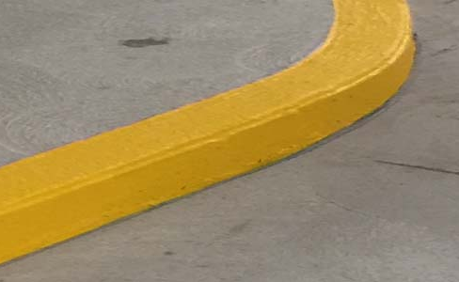
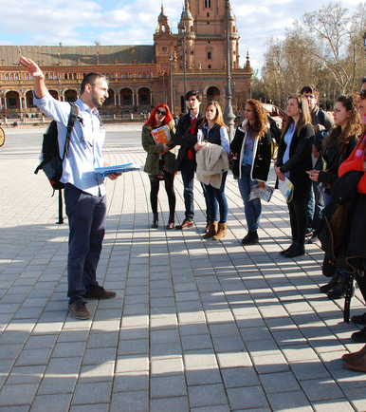
La ley…
nos muestra nuestro pecado
frena muchos pecados grandes y graves
guía a los creyentes en cuanto a las muchas buenas obras que podemos hacer para agradecer a Dios

Slide 15
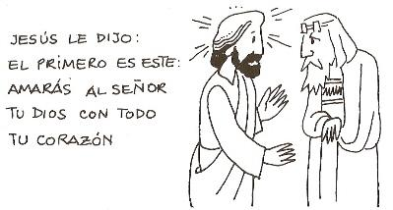
El primer mandamiento

Slide 16
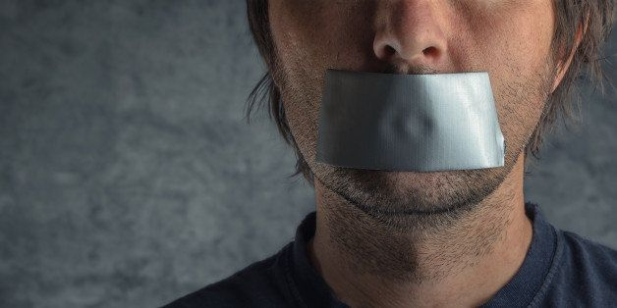
El segundo mandamiento

Slide 17
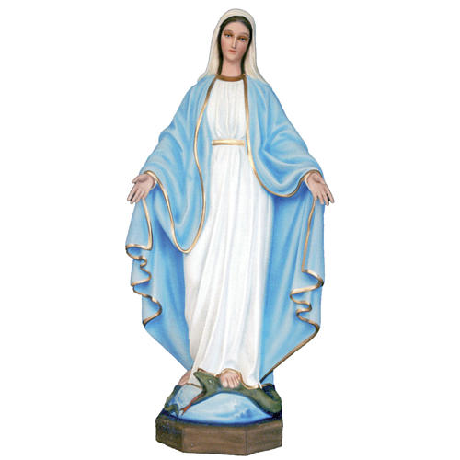
1
¿Cuales son algunos pasajes o verdades bíblicas que muestran que es incorrecto e innecesario orar a la Virgen María o a otros santos?

Slide 18
Isaías 42:8
“Yo soy el Señor. Éste es mi nombre, y no daré a otro mi Gloria, ni mi alabanza a esculturas.”
Mateo 4:10
“Entonces Jesús le dijo: ‘Vete, Satanás, porque escrito está: ‘Al Señor tu Dios adorarás, y a él sólo servirás.’”

Slide 19
Salmo 50:15
“Invócame en el día de la angustia; yo te libraré, y tú me honrarás.”
1 Timoteo 2:5
“Porque hay un solo Dios, y un solo mediador entre Dios y los hombres, que es Jesucristo hombre.”

Slide 20
Efesios 2:18
“Por medio de él, unos y otros tenemos acceso al Padre en un mismo espíritu.”

Slide 21
2
Su amigo usa Éxodo 20:4 para decir que no debemos tener cruces en nuestras casas e iglesias. ¿Cómo respondería a él?

Slide 22
¿Dios manda hacer ciertas imágenes en la Biblia?
Éxodo 26:30-31
Si las imágenes son nuestros ídolos, entonces estamos quebrando el mandamiento
Una oración

Slide 23
¿Quiere Dios que usemos cruces como algo supersticioso?
No.
No es mágico
1 Timoteo 4:7- “Desecha las fábulas profanas y de viejas. Ejercítate para la piedad.”

Slide 24
¿Cuál sería una buena razón para poner una cruz en nuestro hogar?
Recordar las verdades bíblicas
Ejemplo: Josué 4:1-7→ doce piedras
Siempre pregúntense, “Por qué?”
Una oración

Slide 25
Conclusion de la leccion 3
¿Qué protege Dios en los dos primeros mandamientos?
¿Qué hemos aprendido hoy sobre los dos primeros mandamientos?

Slide 26
ORACIÓN

Slide 27
TAREA

Slide 28
DESPEDIDA

